Slide 1
Bunkové delenie - mitóza - amitóza
2 procesy
1.Delenie jadra =karyokinéza
2.Samotné delenie bunky=cytokinéza

Slide 2
MITÓZA
Mitóza zabezpečuje rovnomerné rozdelenie chromozómov do dcérskych buniek. Výsledkom delenia sú 4 bunky s rovnakým počtom chromozómov ako mali materské bunky.
Význam mitózy - zabezpečuje konštantný počet chromozómov vo všetkých somatických bunkách mnohobunkového organizmu.
Mitóza prebieha v niekoľkých dobre mikroskopicky odlíšiteľných fázach. Jednotlivé fázy plynule prechádzajú jedna do druhej, preto v mnohých prípadoch sa nedá medzi nimi určiť ostrá hranica.

Slide 3
1. Profáza
- chromozómy hrubnú a stávajú sa viditeľnými = špiralizujú sa a kondenzujú
- zaniká jadierko a rozpadá sa jadrová membrána
- formuje sa mitotický aparát - centrioly putujú k opačným pólom bunky a medzi nimi vzniká deliace vretienko
2. Metafáza
- vrcholí špiralizácia chromozómov (chromozómy sú v tejto fáze najlepšie pozorovateľné)
- chromozómy sú usporiadané v centrálnej rovine – ekvatoriálnej (rovníkovej) rovine
- pozoruje sa pozdĺžne rozdelenie chromozómov, ktoré sú spojené ešte v mieste centroméry

Slide 4
3. Anafáza
- dochádza k rozdeleniu centromér a ku skracovaniu mikrotubúl deliaceho vretienka
- nastáva rozchod sesterských chromatíd k pólom bunky
4. Telofáza
- nastáva dešpiralizácia chromozómov
- tvorba jadrovej membrány a obnova jadierka
- zaniká deliace vretienko

Slide 5
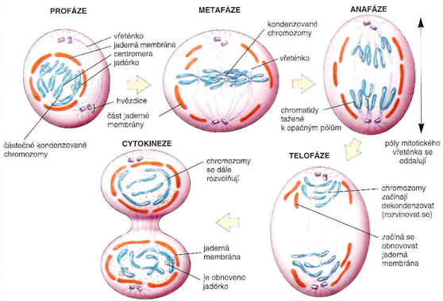

Slide 6
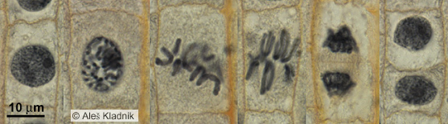

Slide 7
Po delení jadra nasleduje delenie bunky – cytokinéza. Uskutočňuje sa dvojakým spôsobom: zaškrtením bunky v strede (u živočíšnych buniek) alebo tvorbou platničky (u rastlinných buniek). Tá rastie zo stredu bunky k okrajom bunkovej steny.

Slide 8
AMITÓZA
Pri tomto druhu delenia označovanom ako priame delenie, je rozdelenie jadra a rozdelenie bunky veľmi jednoduché. Nakoľko neexistuje mechanizmus, ktorý by daný proces reguloval, môže dôjsť k nerovnomernému rozdeleniu genetického materiálu.
Fázy amitózy:
a) delenie jadra - jadro sa postupne zaškrcuje
b) delenie cytoplazmy - bunka sa piškótovito pretiahne
c) delenie bunkovej steny – umožňuje rozdelenie na dcérske bunky

Slide 9
